Slide 1


數位語音處理概論
Introduction to Digital Speech Processing
2.0 Fundamentals of Speech Recognition
References for 2.0 1.3, 3.3, 3.4, 4.2, 4.3, 6.4, 7.2, 7.3, of Bechetti
授課教師：國立臺灣大學 電機工程學系 李琳山 教授
【本著作除另有註明外，採取創用CC「姓名標示－非商業性－相同方式分享」臺灣3.0版授權釋出】

Slide 2

$$∈$$
2

Slide 3
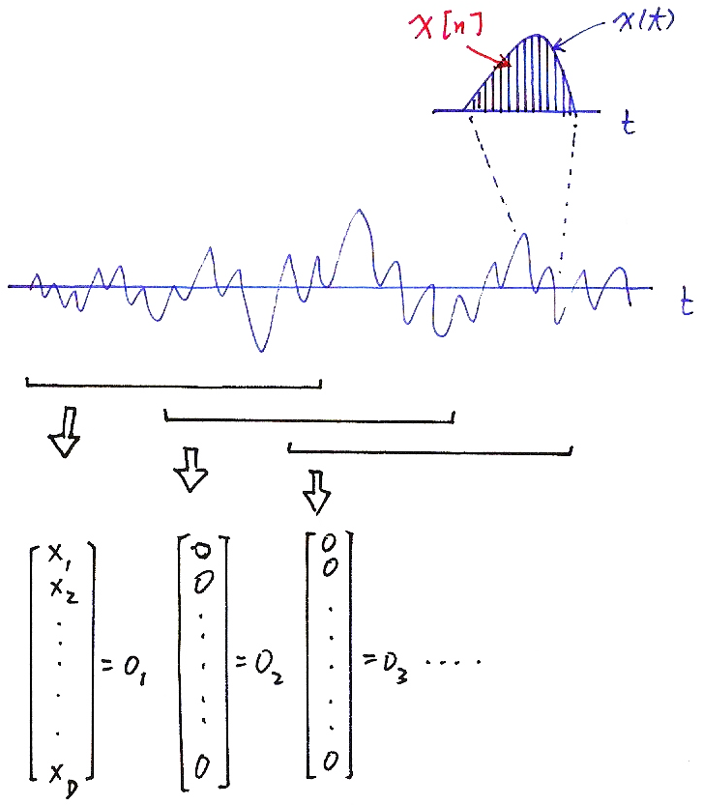

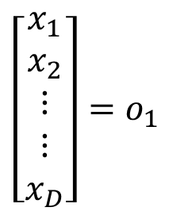
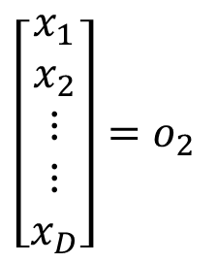
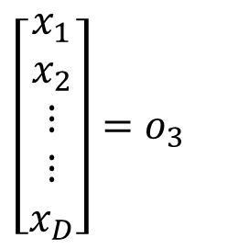




Observation Sequences
$$x[n]$$
$$x(t)$$
$$t$$
$$t$$
3

Slide 4
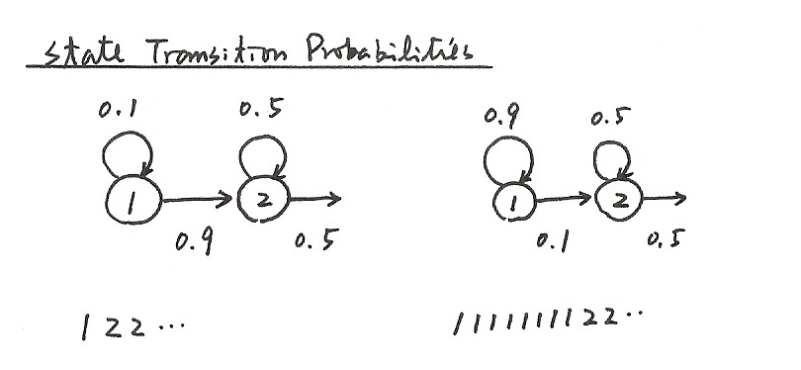

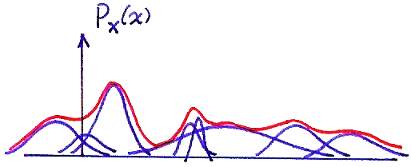

State Transition Probabilities
0.1
0.5
0.9
0.5
0.9
0.5
0.1
0.5
1 2 2 ⋯
1 1 1 1 1 1 1 1 2 2 ⋯
1-dim Gaussian Mixtures
$$P_{x}(x)$$
4

Slide 5
5

Slide 6
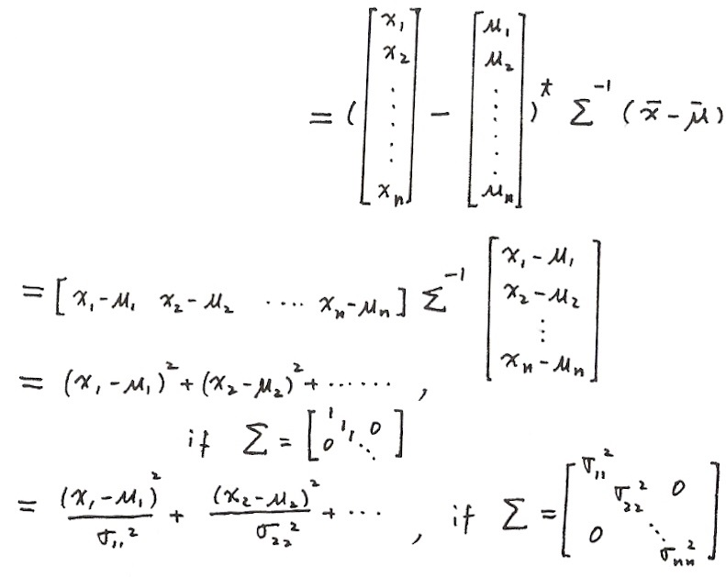
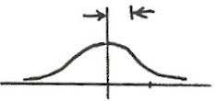




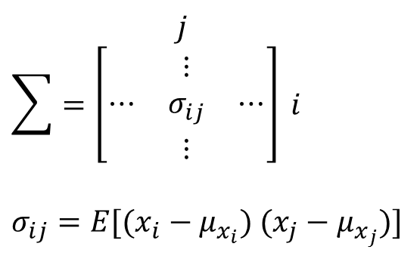


Multivariate Gaussian Distribution
$$f_{x}(x)$$
$$σ^{2}$$
$$x$$
$$m$$
$$x$$
$j$
$$\sum{=\left[\begin{matrix} & ⋮ & \\ ⋯ & σ_{ij} & ⋯ \\ & ⋮ & \end{matrix}\right]} i$$
$$σ_{ij}=E[(x_{i}−μ_{x_{i}}) (x_{j}−μ_{x_{j}})]$$
6

Slide 7
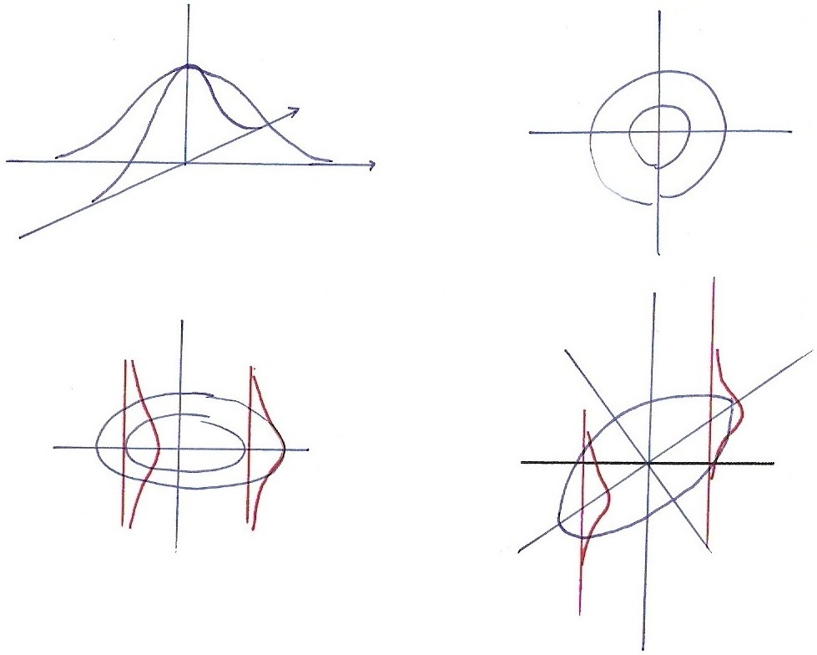


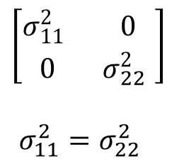
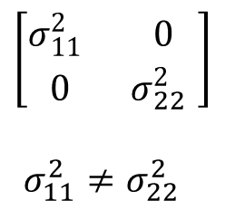





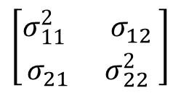

2-dim Gaussian
$$x_{2}$$
$$\left[\begin{matrix}σ_{11}^{2} & 0 \\ 0 & σ_{22}^{2} \end{matrix}\right]$$
$σ_{11}^{2}=σ_{22}^{2}$
$$x_{2}$$
$$x_{1}$$
$$x_{1}$$
$$x_{2}$$
$$\left[\begin{matrix}σ_{11}^{2} & 0 \\ 0 & σ_{22}^{2} \end{matrix}\right]$$
$σ_{11}^{2}≠σ_{22}^{2}$
$$x_{2}$$
$$\left[\begin{matrix}σ_{11}^{2} & σ_{12} \\ σ_{21} & σ_{22}^{2} \end{matrix}\right]$$
$$x_{1}$$
$$x_{1}$$
7

Slide 8
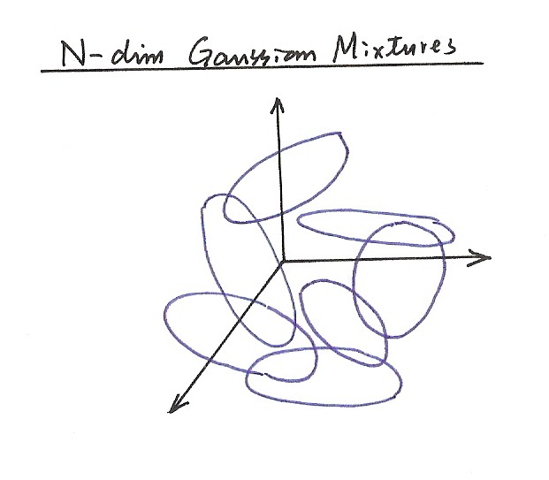
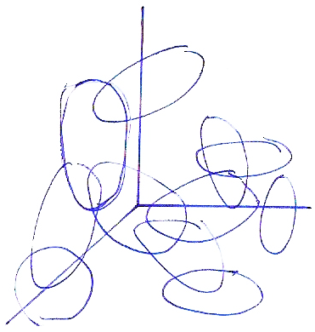
N-dim Gaussian Mixtures
8

Slide 9
9

Slide 10
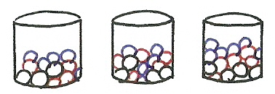
Simplified HMM
1
2
3
RGBGGBBGRRR……
10

Slide 11
11

Slide 12
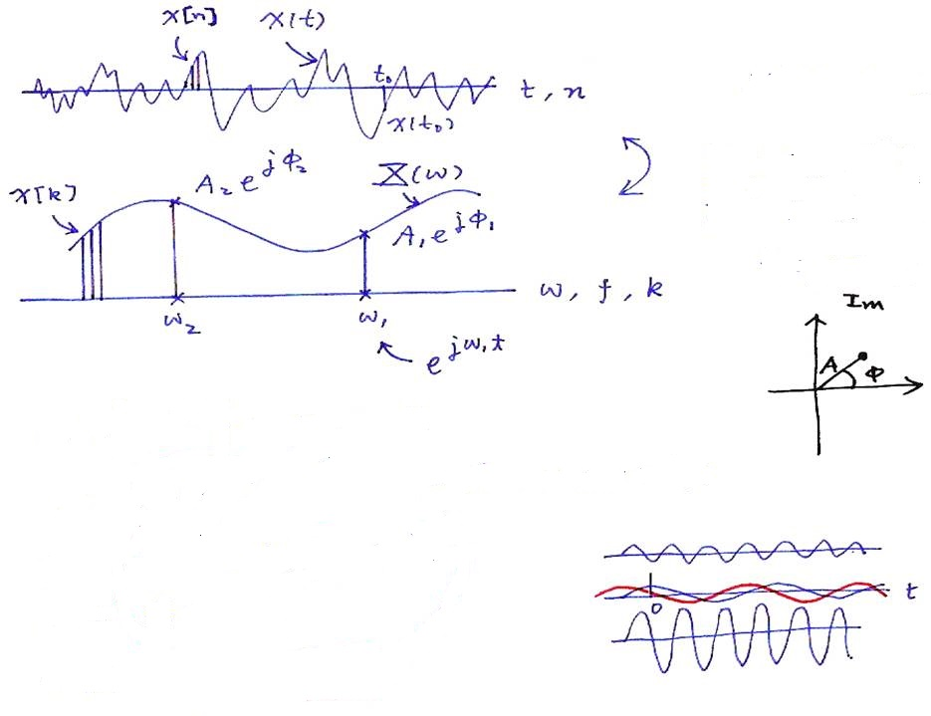
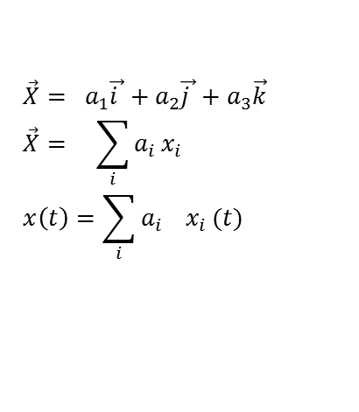
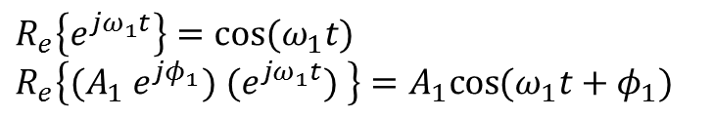
Time and Frequency Domains
time domain
1-1 mapping
Fourier Transform
Fast Fourier Transform (FFT)
frequency domain
X[k]
$$R_{e}\left\{e^{jω_{1}t}\right\}=\cos{(ω_{1}t)}$$
$$R_{e}\left\{(A_{1} e^{jφ_{1}}) (e^{jω_{1}t}) \right\}=A_{1}cos{(ω_{1}t+φ_{1})}$$
$$\vec{X}= a_{1}\vec{i }+a_{2}\vec{j }+a_{3}\vec{k}$$
$$\vec{X}= \sum_{i}{a_{i }x_{i}}$$
$$x\left(t\right)=\sum_{i}{a_{i} x_{i}}(t)$$
12

Slide 13
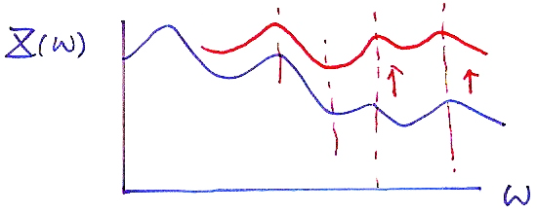
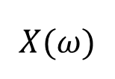

Pre-emphasis
$$X(ω)$$
$$ω$$
Pre-emphasis
H(z) = 1 − az⁻¹ , 0 << a < 1
x[n] = x′[n] − ax′[n−1]
pre-emphasis of spectrum at higher frequencies
13

Slide 14
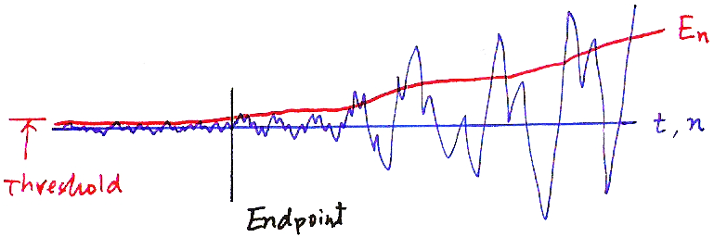
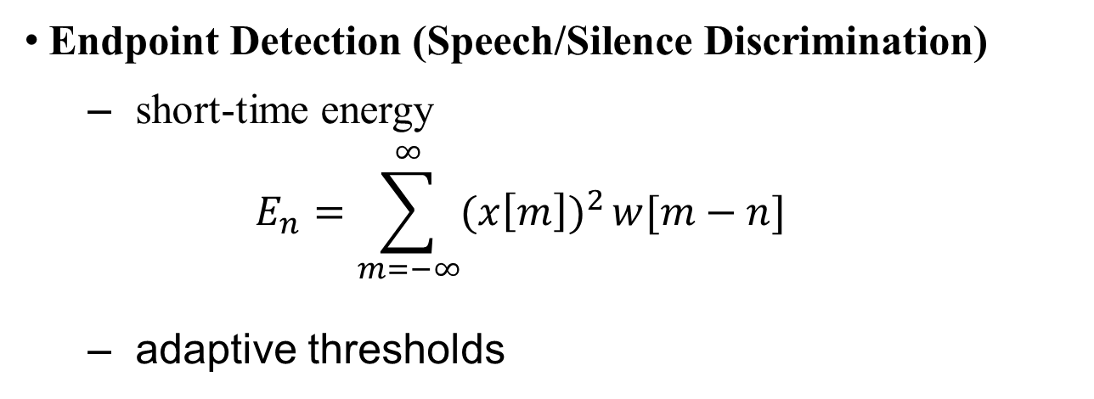


Endpoint Detection
$$E_{n}$$
$$t,n$$
Threshold
Endpoint
14

Slide 15
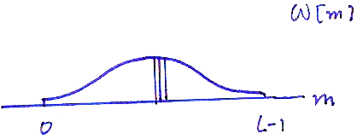
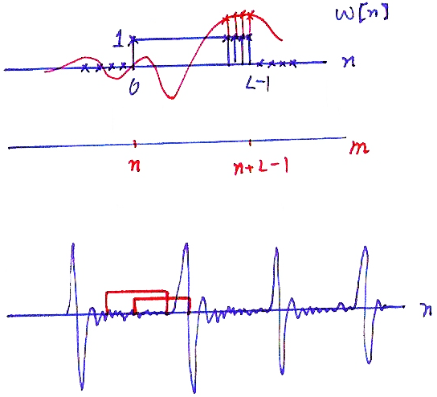








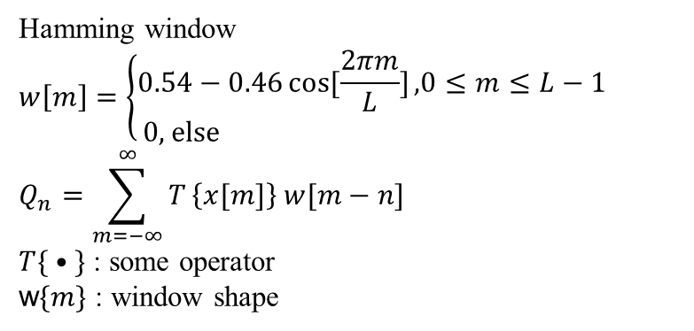


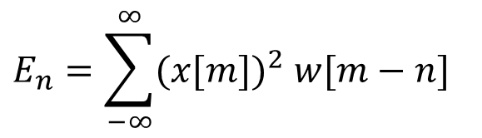



Endpoint Detection
◉ Rectangular Window
◉ Hamming Window
$$x[m]$$
$$w[m]$$
$$w[n]$$
$$1$$
$$n$$
$$0$$
$$L−1$$
$$m$$
$$0$$
$$L−1$$
$$n$$
$$n+L−1$$
$$m$$
Hamming window
$$w\left[m\right]=\left\{\begin{aligned}0.54−0.46\cos{[\frac{2πm}{L}]}\text{,}0≤m≤L−1 \\ \text{0, }\text{else} \end{aligned}\right.$$
$$Q_{n}=\sum_{m=−∞}^{∞}{T}\left\{x[m]\right\} w[m−n]$$
$T\{ • \}$ : some operator
w$\{m\}$ : window shape
$$E_{n}=\sum_{−∞}^{∞}{{(x[m])}^{2} w[m−n]}$$
15

Slide 16
16

Slide 17
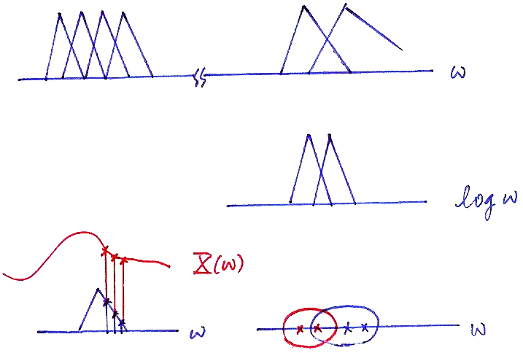





Mel-scale Filter Bank
$$ω$$
$$\log{ω}$$
$$X(ω)$$
$$ω$$
$$ω$$
17

Slide 18
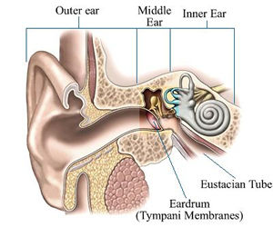
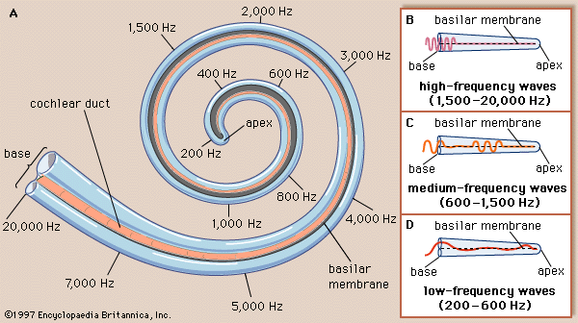
Peripheral Processing for Human Perception (P.34 of 7.0 )
18

Slide 19
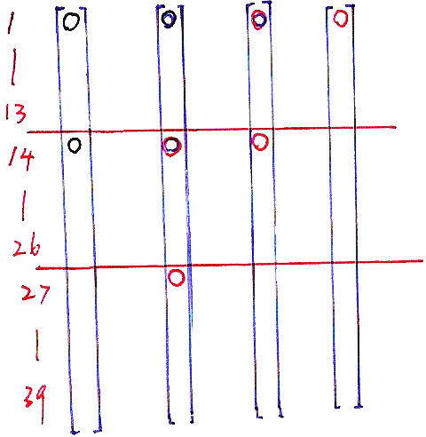
Delta Coefficients
19

Slide 20
20

Slide 21
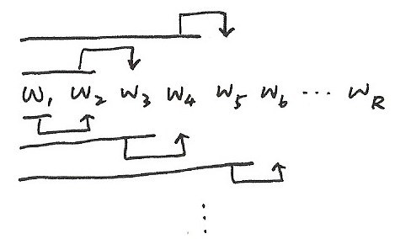

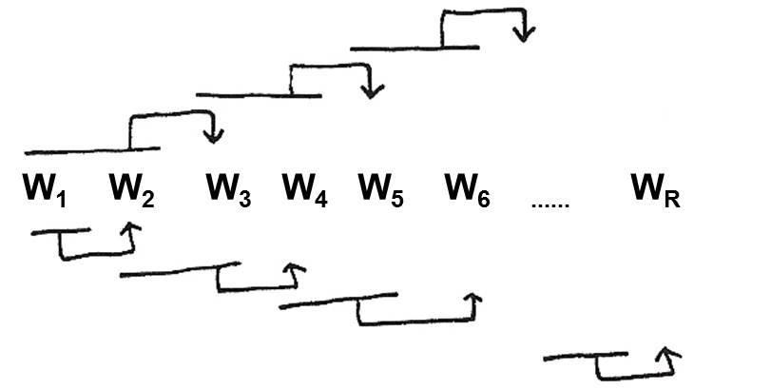

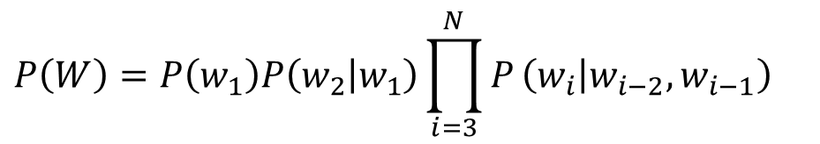
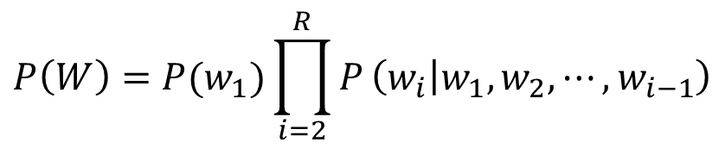
N-gram
$$P\left(W\right)=P(w_{1})\prod_{i=2}^{R}{P}\left(w_{i} | w_{1},w_{2},⋯,w_{i−1}\right)$$
W₁ W₂ W₃ W₄ W₅ W_{6 ......} W_{R}
$$⋮$$
◉ tri-gram
$$P\left(W\right)=P\left(w_{1}\right)P\left(w_{2} | w_{1}\right)\prod_{i=3}^{N}{P}\left(w_{i} | w_{i−2},w_{i−1}\right)$$
21

Slide 22
22

Slide 23
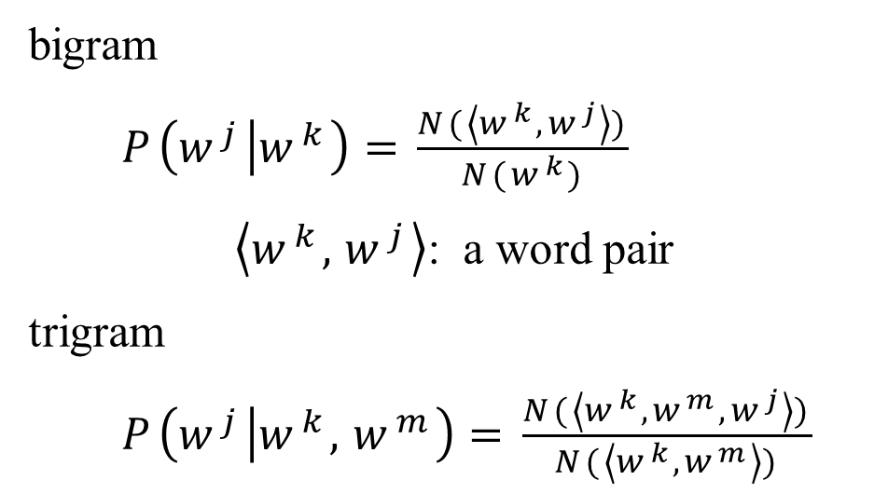
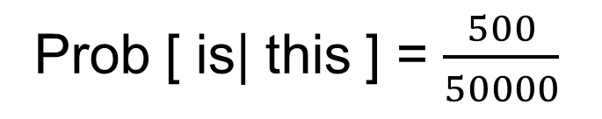
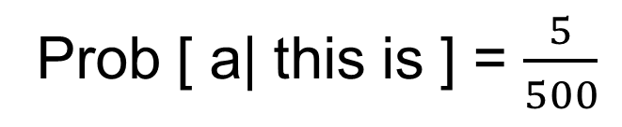
… this ……… 50000
… this is …… 500
… this is a … 5
Prob [ is| this ] = $\frac{500}{50000}$
Prob [ a| this is ] = $\frac{5}{500}$
23

Slide 24
24

Slide 25
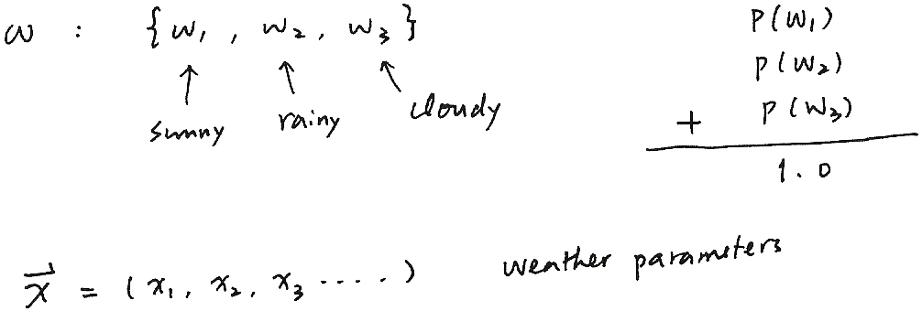
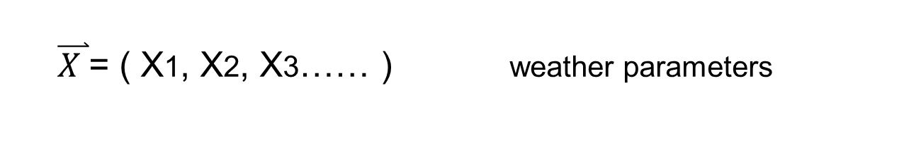
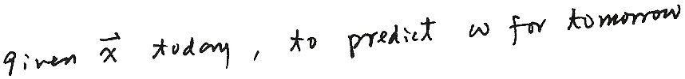

Maximum A Posteriori Principle (MAP)
W : { w₁ , w₂ , w₃ }
↑ ↑ ↑
sunny rainy cloudy
P(w₁)
P(w₂)
+ P(w₃)
1.0
x₁, x₂, x₃
◉ Problem
25

Slide 26
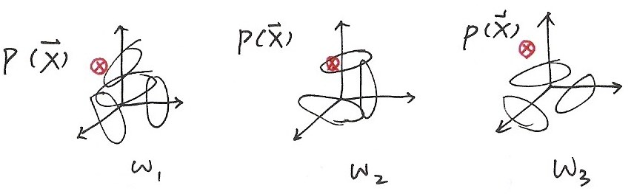
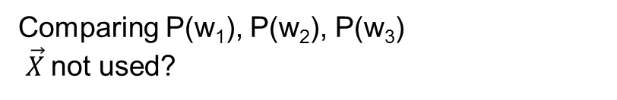
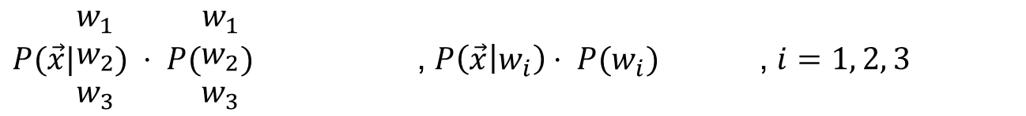
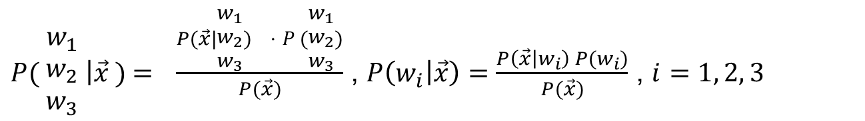
Maximum A Posteriori Principle (MAP)
◉ Approach 1
Comparing P(w₁), P(w₂), P(w₃)
$\vec{X}$not used?
◉ Approach 2
Likelihood
function
Prior Probability
事前機率
A Posteriori Probability
事後機率
$P( \begin{matrix}w_{1} \\ w_{2} \\ w_{3}\end{matrix} \left|\vec{x}\right. )\text{ = }\frac{P(\vec{x}|\begin{matrix}w_{1} \\ w_{2} \\ w_{3}\end{matrix}) ⋅ P(\begin{matrix}w_{1} \\ w_{2} \\ w_{3}\end{matrix})}{P(\vec{x})}$ , $P\left(w_{i}\left|\vec{x}\right.\right)=\frac{P\left(\vec{x}\left|w_{i}\right.\right) P(w_{i})}{P(\vec{x})}$ , $i=1, 2, 3$
compute
unknown
observation
$P(\vec{x}|\begin{matrix}w_{1} \\ w_{2} \\ w_{3}\end{matrix}) ⋅ P(\begin{matrix}w_{1} \\ w_{2} \\ w_{3}\end{matrix})$ , $P\left(\vec{x}\left|w_{i}\right.\right)⋅ P(w_{i})$ , $i=1, 2, 3$
compare
26

Slide 27
Syllable-based One-pass Search
Finding the Optimal Sentence from an Unknown Utterance Using 3 Knowledge Sources:Acoustic Models, Lexicon and Language Model
Based on a Lattice of Syllable Candidates
t
Acoustic Models
Syllable Lattice
P(w₁)P(w₂ |w₁)......
P(w₁)P(w₂ |w₁)......
Word Graph
w₁ w₂
w₁ w₂
Lexicon
Language Models
27

Slide 28
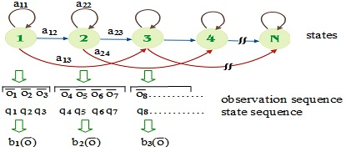
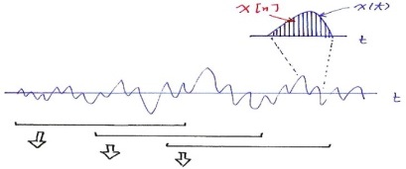
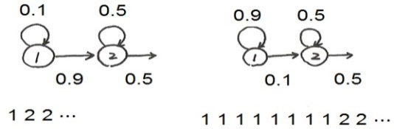
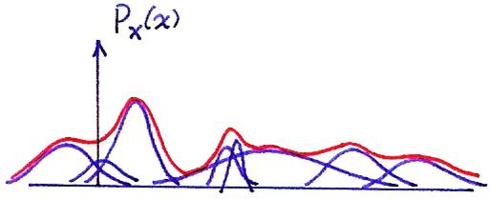
版權聲明
頁碼 | 作品 | 版權標示 | 作者/來源
2 |  |  | 國立臺灣大學電機工程學系 李琳山 教授 本作品採用創用CC「姓名標示-非商業性-相同方式分享3.0臺灣」許可協議。
3 |  |  | 國立臺灣大學電機工程學系 李琳山 教授 本作品採用創用CC「姓名標示-非商業性-相同方式分享3.0臺灣」許可協議。
4 |  |  | 國立臺灣大學電機工程學系 李琳山 教授 本作品採用創用CC「姓名標示-非商業性-相同方式分享3.0臺灣」許可協議。
4 |  |  | 國立臺灣大學電機工程學系 李琳山 教授 本作品採用創用CC「姓名標示-非商業性-相同方式分享3.0臺灣」許可協議。
28

Slide 29
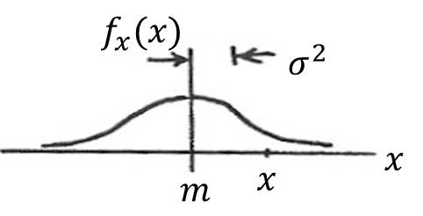



版權聲明
頁碼 | 作品 | 版權標示 | 作者/來源
6 |  |  | 國立臺灣大學電機工程學系 李琳山 教授 本作品採用創用CC「姓名標示-非商業性-相同方式分享3.0臺灣」許可協議。
7 |  |  | 國立臺灣大學電機工程學系 李琳山 教授 本作品採用創用CC「姓名標示-非商業性-相同方式分享3.0臺灣」許可協議。
7 |  |  | 國立臺灣大學電機工程學系 李琳山 教授 本作品採用創用CC「姓名標示-非商業性-相同方式分享3.0臺灣」許可協議。
7 |  |  | 國立臺灣大學電機工程學系 李琳山 教授 本作品採用創用CC「姓名標示-非商業性-相同方式分享3.0臺灣」許可協議。
29

Slide 30




版權聲明
頁碼 | 作品 | 版權標示 | 作者/來源
7 |  |  | 國立臺灣大學電機工程學系 李琳山 教授 本作品採用創用CC「姓名標示-非商業性-相同方式分享3.0臺灣」許可協議。
8 |  |  | 國立臺灣大學電機工程學系 李琳山 教授 本作品採用創用CC「姓名標示-非商業性-相同方式分享3.0臺灣」許可協議。
10 |  |  | 國立臺灣大學電機工程學系 李琳山 教授 本作品採用創用CC「姓名標示-非商業性-相同方式分享3.0臺灣」許可協議。
12 |  |  | 國立臺灣大學電機工程學系 李琳山 教授 本作品採用創用CC「姓名標示-非商業性-相同方式分享3.0臺灣」許可協議。
30

Slide 31




版權聲明
頁碼 | 作品 | 版權標示 | 作者/來源
12 |  |  | 國立臺灣大學電機工程學系 李琳山 教授 本作品採用創用CC「姓名標示-非商業性-相同方式分享3.0臺灣」許可協議。
12 |  |  | 國立臺灣大學電機工程學系 李琳山 教授 本作品採用創用CC「姓名標示-非商業性-相同方式分享3.0臺灣」許可協議。
13 |  |  | 國立臺灣大學電機工程學系 李琳山 教授 本作品採用創用CC「姓名標示-非商業性-相同方式分享3.0臺灣」許可協議。
14 |  |  | 國立臺灣大學電機工程學系 李琳山 教授 本作品採用創用CC「姓名標示-非商業性-相同方式分享3.0臺灣」許可協議。
31

Slide 32




版權聲明
頁碼 | 作品 | 版權標示 | 作者/來源
15 |  |  | 國立臺灣大學電機工程學系 李琳山 教授 本作品採用創用CC「姓名標示-非商業性-相同方式分享3.0臺灣」許可協議。
15 |  |  | 國立臺灣大學電機工程學系 李琳山 教授 本作品採用創用CC「姓名標示-非商業性-相同方式分享3.0臺灣」許可協議。
15 |  |  | 國立臺灣大學電機工程學系 李琳山 教授 本作品採用創用CC「姓名標示-非商業性-相同方式分享3.0臺灣」許可協議。
16 |  |  | 國立臺灣大學電機工程學系 李琳山 教授 本作品採用創用CC「姓名標示-非商業性-相同方式分享3.0臺灣」許可協議。
32

Slide 33




版權聲明
頁碼 | 作品 | 版權標示 | 作者/來源
17 |  |  | 國立臺灣大學電機工程學系 李琳山 教授 本作品採用創用CC「姓名標示-非商業性-相同方式分享3.0臺灣」許可協議。
18 |  |  | AHLAD/作者：不明 (http://www.ahlad.org/single-post/2013/05/01/How-we-hear) 瀏覽日期：2016.11.3。本作品依據著作權法第46、52、65條合理使用。
18 |  |  | Neuroscience/作者：不明 (https://neuroconscience.com/tag/enactivism/) 瀏覽日期：2016.11.3。本作品依據著作權法第46、52、65條合理使用。
19 |  |  | 國立臺灣大學電機工程學系 李琳山 教授 本作品採用創用CC「姓名標示-非商業性-相同方式分享3.0臺灣」許可協議。
33

Slide 34




版權聲明
頁碼 | 作品 | 版權標示 | 作者/來源
21 |  |  | 國立臺灣大學電機工程學系 李琳山 教授 本作品採用創用CC「姓名標示-非商業性-相同方式分享3.0臺灣」許可協議。
21 |  |  | 國立臺灣大學電機工程學系 李琳山 教授 本作品採用創用CC「姓名標示-非商業性-相同方式分享3.0臺灣」許可協議。
24 |  |  | 國立臺灣大學電機工程學系 李琳山 教授 本作品採用創用CC「姓名標示-非商業性-相同方式分享3.0臺灣」許可協議。
26 |  |  | 國立臺灣大學電機工程學系 李琳山 教授 本作品採用創用CC「姓名標示-非商業性-相同方式分享3.0臺灣」許可協議。
34

Slide 35

版權聲明
頁碼 | 作品 | 版權標示 | 作者/來源
27 |  |  | 國立臺灣大學電機工程學系 李琳山 教授 本作品採用創用CC「姓名標示-非商業性-相同方式分享3.0臺灣」許可協議。
35

